Slide 1

Název školy | Základní škola a mateřská škola, Jetřichov, okres Náchod
Autor | Mgr. Marie Hanzlíková
Datum | 19.8.2012
Název | VY_52_INOVACE_09_veverka
Téma | Veverka obecná
Ročník | 3., 4., 5.
Číslo projektu | CZ.1.07/1.4.00/21.0835

Slide 2
Anotace :
Materiál slouží jak k prezentaci nové učební látky, tak k následnému opakování. Lze jej použít v prvouce i v přírodovědě. Žáci mohou pracovat samostatně na osobních počítačích nebo pod vedením učitele na interaktivní tabuli (prezentace podporuje výklad učitele). V závěru prezentace je cvičení určené k zopakování získaných poznatků (žáci jej mohou přepsat a doplnit např. do sešitu, kde pak slouží jako zápis z hodiny). Posun mezi snímky provádíme kliknutím.
Citace :
TOIVO TOIVANEN & TIINA TOPPILA. http://cs.wikipedia.org [online]. [cit. 19.2.2013]. Dostupný na WWW: http://upload.wikimedia.org/wikipedia/commons/thumb/6/69/Kurre5.jpg/390px-Kurre5.jpg
AUTOR NEUVEDEN. http://www.moji-psi.estranky.cz [online]. [cit. 17.2.2013]. Dostupný na WWW: http://www.moji-psi.estranky.cz/img/picture/443/paragraf.jpg
NORDNORDWEST. http://cs.wikipedia.org [online]. [cit. 19.2.2013]. Dostupný na WWW: http://upload.wikimedia.org/wikipedia/commons/thumb/5/57/Sciurus_vulgaris_habitat.png/800px-Sciurus_vulgaris_habitat.png
AUTOR NEUVEDEN. http://www.ms-smilovice-reka.ic.cz [online]. [cit. 20.2.2013]. Dostupný na WWW: http://www.ms-smilovice-reka.ic.cz/obr/article_toulky/veverka_stopa.jpg
RAY EYE. http://cs.wikipedia.org [online]. [cit. 20.2.2013]. Dostupný na WWW: http://upload.wikimedia.org/wikipedia/commons/thumb/0/02/Eichh%C3%B6rnchen_D%C3%BCsseldorf_Hofgarten_edit.jpg/800px-Eichh%C3%B6rnchen_D%C3%BCsseldorf_Hofgarten_edit.jpg
AUTOR NEUVEDEN. pictureblog.blog.cz [online]. [cit. 20.2.2013]. Dostupný na WWW: http://nd04.jxs.cz/646/720/f4cf9f9761_75055478_o2.jpg
AUTOR NEUVEDEN. http://veverka-lumpik.blog.cz [online]. [cit. 20.2.2013]. Dostupný na WWW: http://nd04.jxs.cz/969/124/ae3badad59_75504815_o2.jpg
11. Obrázky webu Office.com

Slide 3
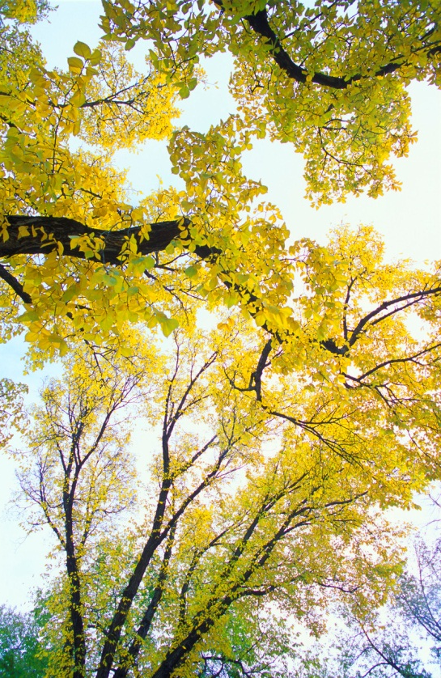
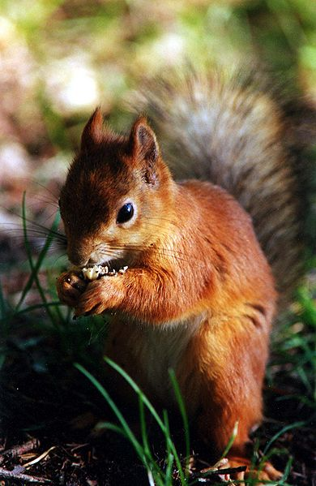
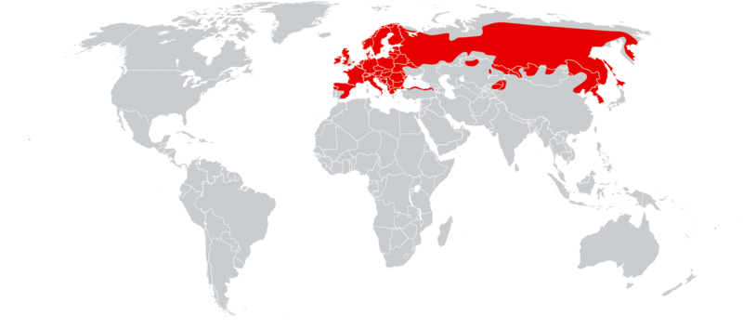

Veverka obecná
(Scirius vulgaris)
stromový hlodavec
19-23 cm vysoká
savec
váží 250-340 g
huňatý ocas
zákonem chráněná
http://www.youtube.com/watch?v=jBtQ5LA9rLY
hojný obyvatel Evropy a Asie

Slide 4
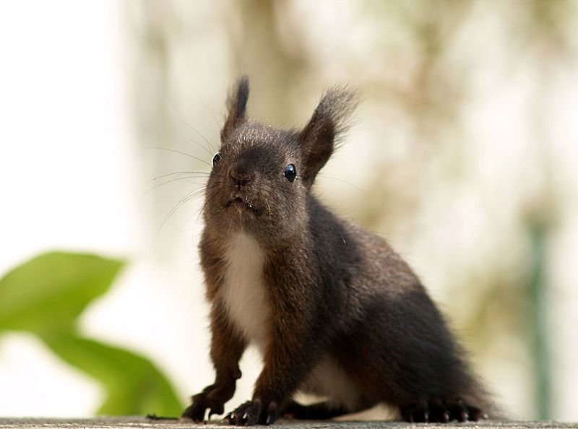
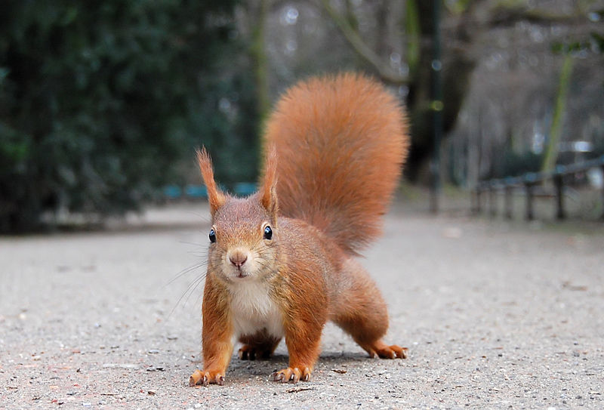
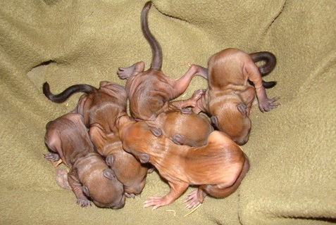
Rodinka veverky
rezavá forma veverky
černá forma veverky
Rozdíl mezi samičkou a samečkem není patrný.
několikadenní mláďata

Slide 5
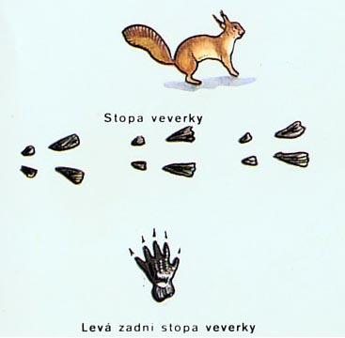
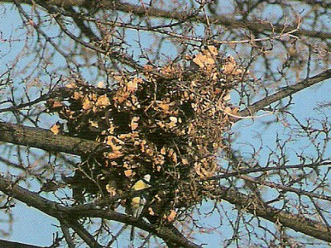
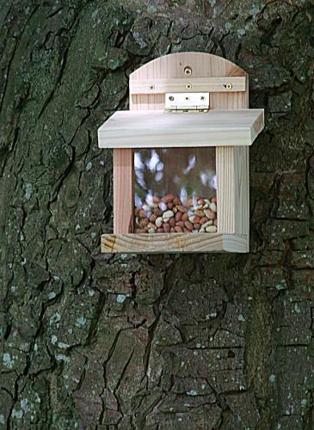
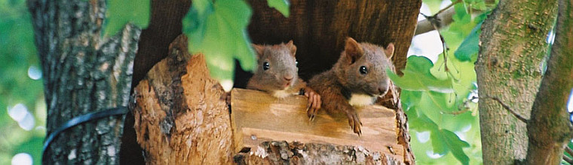
Život veverky
Veverka žije samotářsky.
Živí se semeny, plody, houbami, a podobně.
Je aktivní přes den.
Staví si hnízda v dutinách stromů nebo ve větvích.
http://www.youtube.com/watch?feature=player_embedded&v=dVxK39fy8_4

Slide 6

Doplň text
Veverka je náš nejznámější _________. Žije v _______________, kde si buduje _______. Veverka je ________. Je aktivní __________, v noci _________ a skrývá se před __________. Je zákonem _________.
hlodavec
korunách stromů
odpočívá
predátory
samotář
přes den
hnízda
chráněná

